Slide 1
PHÂN TÍCH THỊ TRƯỜNG VIỆC LÀM IT &
GỢI Ý ỨNG VIÊN BẰNG MACHINE LEARNING
Chuyên đề 4 — Lập trình cho Khoa học Dữ liệu
Học viên: Nguyễn Minh Tan — GVHD: TS. Hoàng Văn Quý
Tháng 8 năm 2026

Slide 2
2. Nội dung trình bày
GIỚI THIỆU
• Phần 1 – Giới thiệu & Mục tiêu (Slide 3-4)
• Phần 2 – Phương pháp Xử lý dữ liệu (Slide 5-9)
• Phần 3 – Phân tích khám phá (EDA) (Slide 10-12)
• Phần 4 – Kết quả mô hình ML (Slide 13-20)
• Phần 5 – Kết luận & Hướng phát triển (Slide 21-23)

Slide 3
3. Giới thiệu bài toán
GIỚI THIỆU
• Thị trường IT Việt Nam đang phát triển nhanh, nhu cầu tuyển dụng tập trung tại Hà Nội, TP.HCM và Đà Nẵng
• Tin tuyển dụng phân tán trên nhiều nền tảng với định dạng tự do — ứng viên rất khó so sánh lương và kỹ năng giữa các nguồn
• Bốn nền tảng lớn (Itviec, Glints, TopCV, Careerviet) đăng tin theo các dạng khác nhau nên dữ liệu thu về không đồng nhất
• Mục tiêu của đề tài — xây dựng một pipeline xử lý dữ liệu trọn vẹn:
– Thu thập tự động tin tuyển dụng IT từ 4 nguồn bằng Crawler v2; làm sạch và chuẩn hóa lương, kỹ năng, kinh nghiệm về cùng một định dạng
– Dự báo mức lương thị trường bằng 4 mô hình ML và phân cụm K-Means, rồi gợi ý việc làm phù hợp với hồ sơ (Content-based)
🗂️ 1.193
tin tuyển dụng
🌐 4
nguồn dữ liệu
📋 44
thuộc tính
🔒 56%
tin ẩn lương

Slide 4
4. Câu hỏi nghiên cứu RQ1-RQ5
PHƯƠNG PHÁP
Câu hỏi | Phương pháp
RQ1: Kỹ năng nào được yêu cầu nhiều nhất? | EDA — top skills
RQ2: Lương biến động theo kinh nghiệm, thành phố? | EDA — groupby, boxplot
RQ3: Có thể dự báo mức lương không, sai số bao nhiêu? | ML — RMSE, MAE, R²
RQ4: Thị trường phân khúc thành những nhóm nào? | K-Means — silhouette
RQ5: Việc nào phù hợp với hồ sơ kỹ năng? | Content-based — cosine

Slide 5
5. Kiến trúc hệ thống — Pipeline end-to-end
PHƯƠNG PHÁP
1. Thu thập dữ liệu
Crawler v2 — 4 nguồn: Itviec, Glints, TopCV, Careerviet
22 keyword · 1.193 tin
2. Làm sạch & Chuẩn hóa
SalaryParser · SkillNormalizer
ExperienceNormalizer · Deduplicator
loại 70 trùng
3. Feature Engineering
ColumnTransformer
numeric / categorical / ordinal
target: salary_mid
4. ML & Gợi ý
Hồi quy: Linear, DT, RF
K-Means k=10 · Cosine similarity
Top-3 việc phù hợp
→
→
→
• Thu thập dữ liệu: Crawler v2 xoay vòng 3 User-Agent, giới hạn tốc độ 1-3 giây, chạy 22 từ khóa trên 4 nguồn, thu về 1.193 tin
– Trích lọc theo 4 kỹ thuật (JSON-LD, __NEXT_DATA__, HTML, API) rồi lưu dạng raw CSV + JSON kèm siêu dữ liệu nguồn
• Làm sạch & chuẩn hóa: SalaryParser đọc 8 cấu trúc lương (56% tin ẩn lương), SkillNormalizer gộp 188 quy tắc thành 45 kỹ năng chuẩn
– ExperienceNormalizer gán 5 bậc kinh nghiệm từ entry đến lead; Deduplicator loại 70 bản ghi trùng qua 4 pha kiểm tra
• Feature Engineering: ColumnTransformer xử lý 3 nhóm đặc trưng — numeric (trung vị + chuẩn hóa), categorical (OneHot), ordinal
– Loại bỏ cột thô, mục tiêu là salary_mid tính bằng triệu VND mỗi tháng
• Mô hình & gợi ý: hồi quy giảm RMSE từ 8.97 xuống 4.17 (Linear) rồi 0.60 (Decision Tree)
– K-Means với k = 10 đạt Silhouette 0.38; cosine similarity gợi ý Top-3 việc phù hợp cho hồ sơ

Slide 6
6. Crawler v2 — Thu thập dữ liệu
PHƯƠNG PHÁP
• Crawler chạy vòng lặp qua từng nguồn và từ khóa (22 từ khóa), dừng khi đủ số tin tối thiểu, lịch sử ghi vào crawl_history.json
• HttpClient (httpx) bật xác thực SSL, tự động theo redirect và timeout 20 giây để hạn chế lỗi kết nối bị chặn
• Chống chặn: xoay vòng 3 User-Agent, giới hạn tốc độ 1-3 giây, thử lại khi máy chủ trả HTTP 429
• Nhận diện trang bị chặn qua danh sách BLOCKED_MARKERS (captcha, cf-challenge)
• 4 kỹ thuật trích xuất dữ liệu từ trang:
– JSON-LD Parsing — đọc dữ liệu nhúng trong thẻ script application/ld+json; __NEXT_DATA__ — lấy JSON state của trang Next.js
– HTML Parsing bằng BeautifulSoup cho các trang tĩnh; API JSON — gọi trực tiếp endpoint trả dữ liệu
• Lưu dữ liệu thô dạng CSV + JSON theo từng nguồn vào data/raw/, kèm log siêu dữ liệu

Slide 7
7. Làm sạch & Chuẩn hóa dữ liệu
PHƯƠNG PHÁP
Vấn đề dữ liệu gốc
Lương: 56% tin ẩn mức lương; còn lại viết dưới 8 dạng khác nhau (tới X, từ X, khoảng X-Y, v.v.)
Kỹ năng: Một kỹ năng có nhiều tên gọi (ví dụ: 'reactjs', 'react.js', 'react') gây nhiễu
Kinh nghiệm: Mô tả tự do ('1 năm', 'junior', '1-2 yrs') không có cấu trúc đồng nhất
Trùng lặp: Cùng một tin tuyển dụng được đăng lại trên nhiều nguồn hoặc nhiều ngày
Cách xử lý
SalaryParser: 6 regex nhận diện 8 cấu trúc; USD→VND ×25.000; lương năm ô12; 'tđi X' ×0.7, 'tủ X' ×1.3
SkillNormalizer: 188 quy tạc đồng nghía → 45 kị näng chuẫn; fuzzy matching >0.8
ExperienceNormalizer: 6 regex TV/EN → 5 bặc (entry → lead); gán -1 cho giá trị thiếu
Deduplicator: 4 pha (job_id, title+company, fuzzy title, fuzzy desc) → loᨑi 70 bản ghi trùng

Slide 8
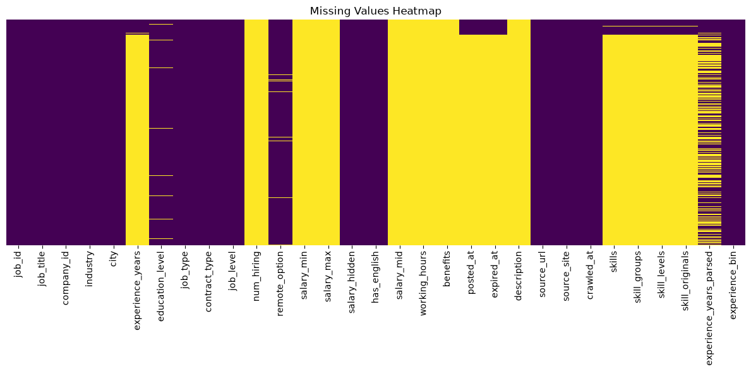
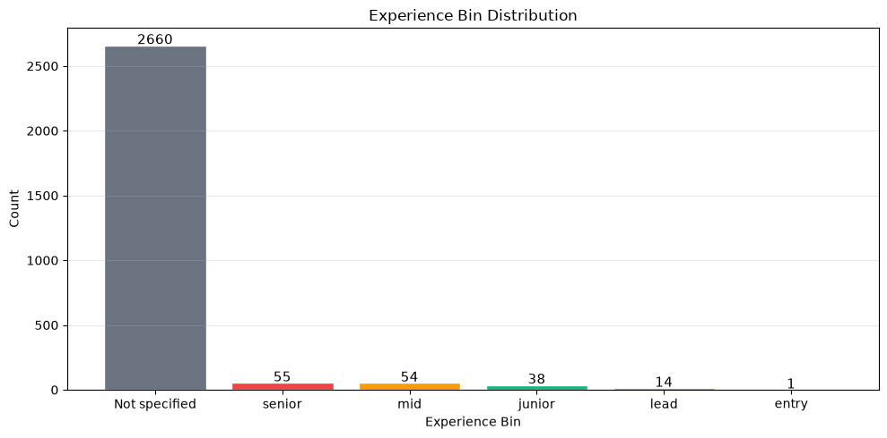
8. Làm sạch — Chart dữ liệu thực tế
PHƯƠNG PHÁP
Tỷ lệ giá trị thiếu theo cột — salary_max và min_experience thiếu nhiều nhất do tin ẩn lương và mô tả tự do
Phân bố số năm kinh nghiệm — đỉnh ở 1-3 năm, phần lớn tin tuyển dụng thuộc cấp độ Junior và Mid-level
Insight: Sự thiếu hụt dữ liệu nghiêm trọng ở lương và kinh nghiệm chính là động lực cốt lõi để xây dựng các bộ SalaryParser và ExperienceNormalizer nhằm tạo ra tập dữ liệu chuẩn cho ML.

Slide 9
8. Feature Engineering
PHƯƠNG PHÁP
• 3 nhóm đặc trưng trong ColumnTransformer [3]:
– Numeric (experience_years): điền giá trị thiếu bằng trung vị rồi chuẩn hóa về phân phối chuẩn
– Categorical (city, job_type, remote_option, education_level, industry, company_size): điền "Unknown" khi thiếu, OneHotEncoder bỏ qua giá trị mới lạ
– Ordinal (experience_bin từ entry đến lead): giữ thứ tự qua OrdinalEncoder, giá trị thiếu gán -1
• Biến mục tiêu là salary_mid (triệu VND/tháng)
• Loại cột thô (job_id, description, source_url...); ColumnTransformer dùng remainder="drop"
• Chia dữ liệu 80/20 và đánh giá 5-fold cross-validation để ước lượng độ ổn định của mô hình

Slide 10
10. Dữ liệu sau xử lý
PHÂN TÍCH
Thuộc tính | Giá trị
Tổng bản ghi việc làm | 1.193
Số thuộc tính (cột) | 44
Nguồn dữ liệu | Itviec, Glints, TopCV, Careerviet
Tỷ lệ ẩn lương | 56%
Độ phủ kỹ năng chi tiết | 6.6%
Bản ghi trùng đã loại | 70
🗂️ 1.193
tin tuyển dụng
🌐 4
nguồn dữ liệu
🔒 56%
tin ẩn lương
🧩 6.6%
độ phủ kỹ năng
1.193 tin tuyển dụng · 44 thuộc tính · 4 nguồn tuyển dụng chính tại Việt Nam

Slide 11
11. Phân tích khám phá dữ liệu (EDA)
PHÂN TÍCH
• F1 — Nhóm kỹ năng Data Science & Lập trình xuất hiện nhiều nhất trong 1.193 tin
– Top kỹ năng được yêu cầu: JavaScript, React, Kafka, Python, SQL, Docker, Spring Boot, TensorFlow
• F2 — Lương tăng theo bậc kinh nghiệm: Entry ~10M → Mid ~17M → Senior ~28M → Lead ~35M+
– TP.HCM & Hà Nội có lương trung bình cao hơn rõ rệt so với các thành phố khác
• F3 — Yêu cầu tiếng Anh: lương trung bình của tin yêu cầu tiếng Anh cao hơn ~30%
• F4 — Vị trí cấp cao (Senior, Manager, Lead) ẩn lương với tỷ lệ >50%

Slide 12
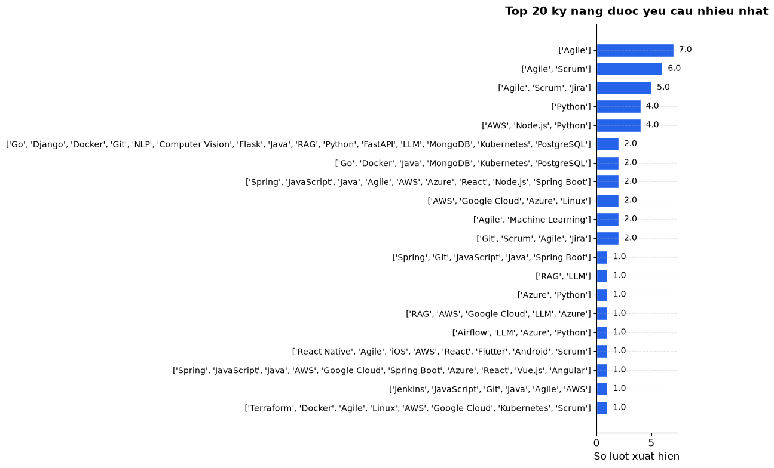
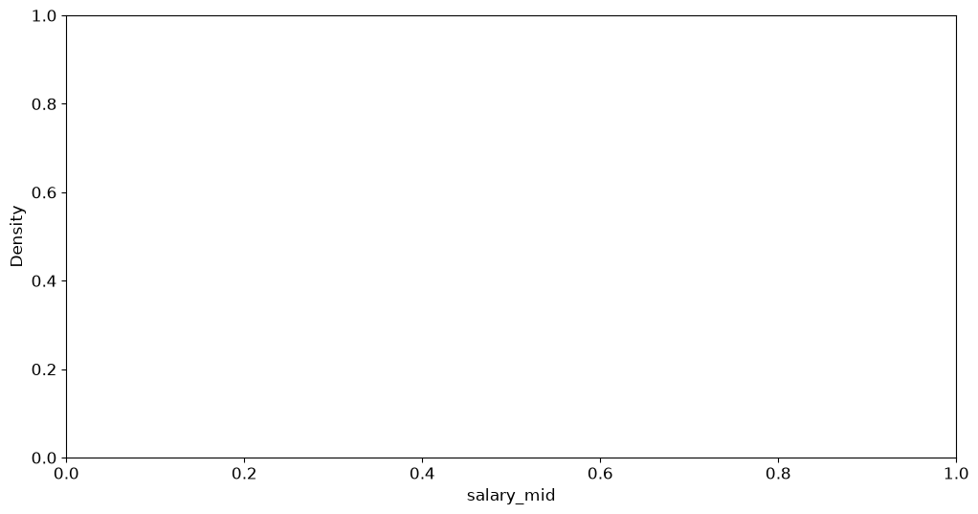
12. EDA — Chart chi tiết
KẾT QUẢ
Tỷ lệ tin tuyển dụng theo từng nhóm kỹ năng
Lương trung bình ở tin có và không yêu cầu tiếng Anh
20 kỹ năng được nhà tuyển dụng yêu cầu nhiều nhất

Slide 13
13. Kết quả mô hình dự báo lương
KẾT QUẢ
Mô hình | RMSE (Triệu VND) | MAE (Triệu VND) | R² Score
Baseline (Dummy Mean) | 8.97 | 7.36 | -0.010
Linear Regression | 4.17 | 2.94 | 0.783
Decision Tree | 0.60 | 0.18 | 0.996
Random Forest | ~0.00 | ~0.00 | ~1.000
Linear giảm RMSE 53.5%, Decision Tree giảm 93.3% so với Baseline trung bình. 12 sai số lớn nhất đều dưới 2.1 triệu VND. Residual phân bố quanh mức 0 (std ≈ 0.6M) nên dự đoán không thiên lệch. Random Forest học vẹt (overfit) trên tập dữ liệu hiện tại.

Slide 14
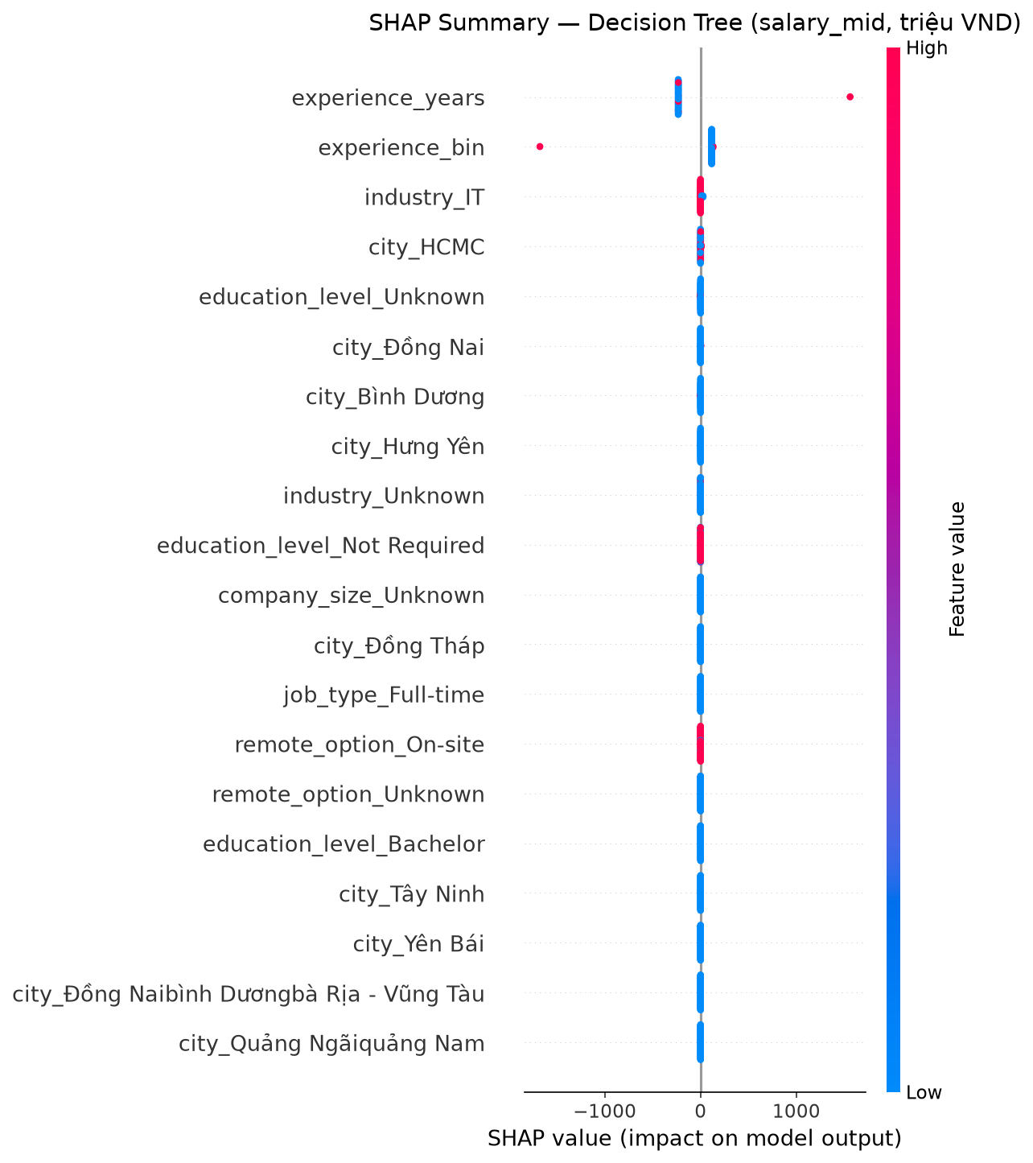
14. SHAP — Giải thích mô hình Decision Tree
KẾT QUẢ
• TreeExplainer tính đóng góp của 21 đặc trưng cho từng tin trong 105 tin kiểm thử (20% tập dữ liệu)
• experience_years và nhóm kỹ năng đóng góp lớn nhất — kinh nghiệm là yếu tố quyết định mức lương
• Đỏ đẩy lương lên, xanh kéo lương xuống — độ trải rộng của điểm màu phản ánh tác động phi tuyến của Decision Tree
SHAP summary plot (nguồn: scripts/generate_shap_plots.py)

Slide 15
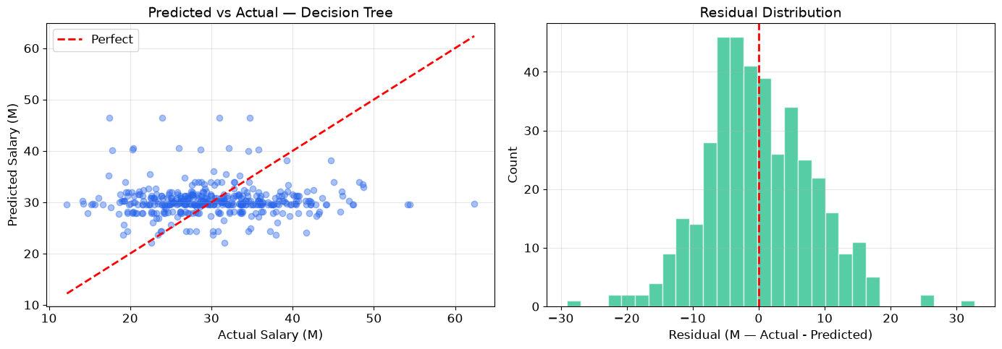
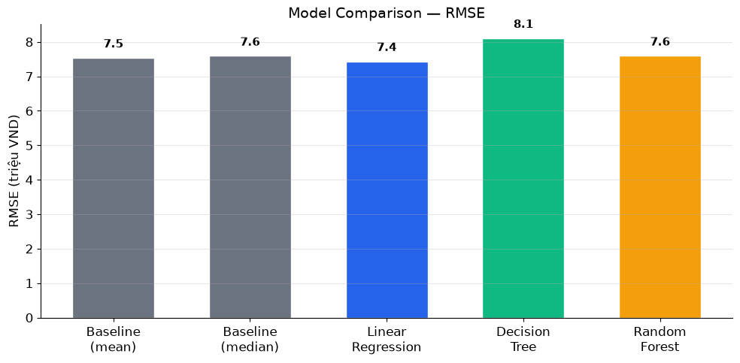
15. Kết quả ML — Chart
KẾT QUẢ
Sai số dự đoán (residual) phân bố quanh mức 0
So sánh độ chính xác RMSE, MAE, R² giữa 4 mô hình

Slide 16
16. Phân cụm thị trường (K-Means)
KẾT QUẢ
Cluster | Tỷ lệ | Lương TB | Kinh nghiệm TB | Đặc điểm
0 | 21% | 15.1M | 2.6y | Junior-Mid, Hà Nội
1 | 14% | 27.1M | 2.6y | Mid-Senior, TP.HCM
4 | 10% | 41.9M | 4.8y | Senior, thu nhập cao
8 | 21% | 20.8M | 2.1y | Mid, đa dạng
9 | 4% | 31.6M | 2.7y | Việc làm Remote
Khảo sát số cụm k từ 2 đến 10, chọn k = 10 với Silhouette Score 0.38. Năm phân khúc đặc trưng: Junior-Mid Hà Nội 15.1M, Mid-Senior TP.HCM 27.1M, Senior 41.9M, Mid đa dạng 20.8M, Remote 31.6M.

Slide 17
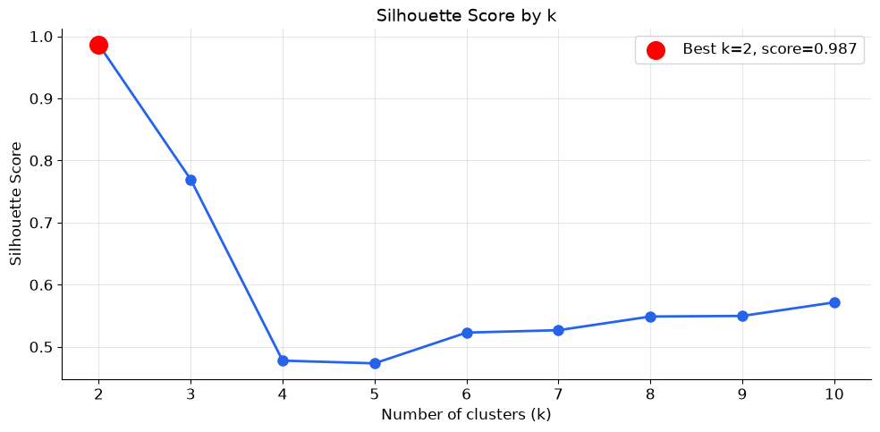
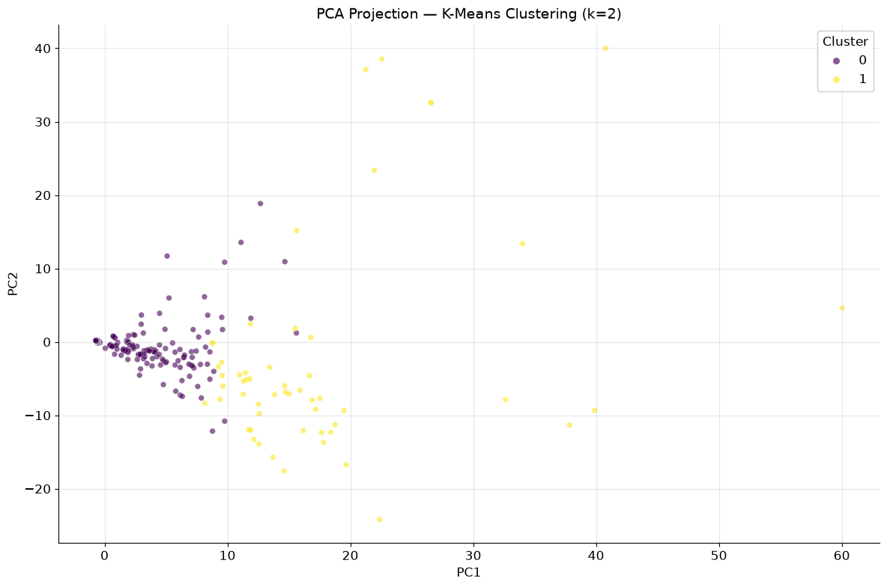
17. K-Means — Chart phân cụm
KẾT QUẢ
Silhouette Score khi khảo sát số cụm k từ 2 đến 10
10 cụm thị trường nhìn trên không gian 2 chiều sau PCA

Slide 18
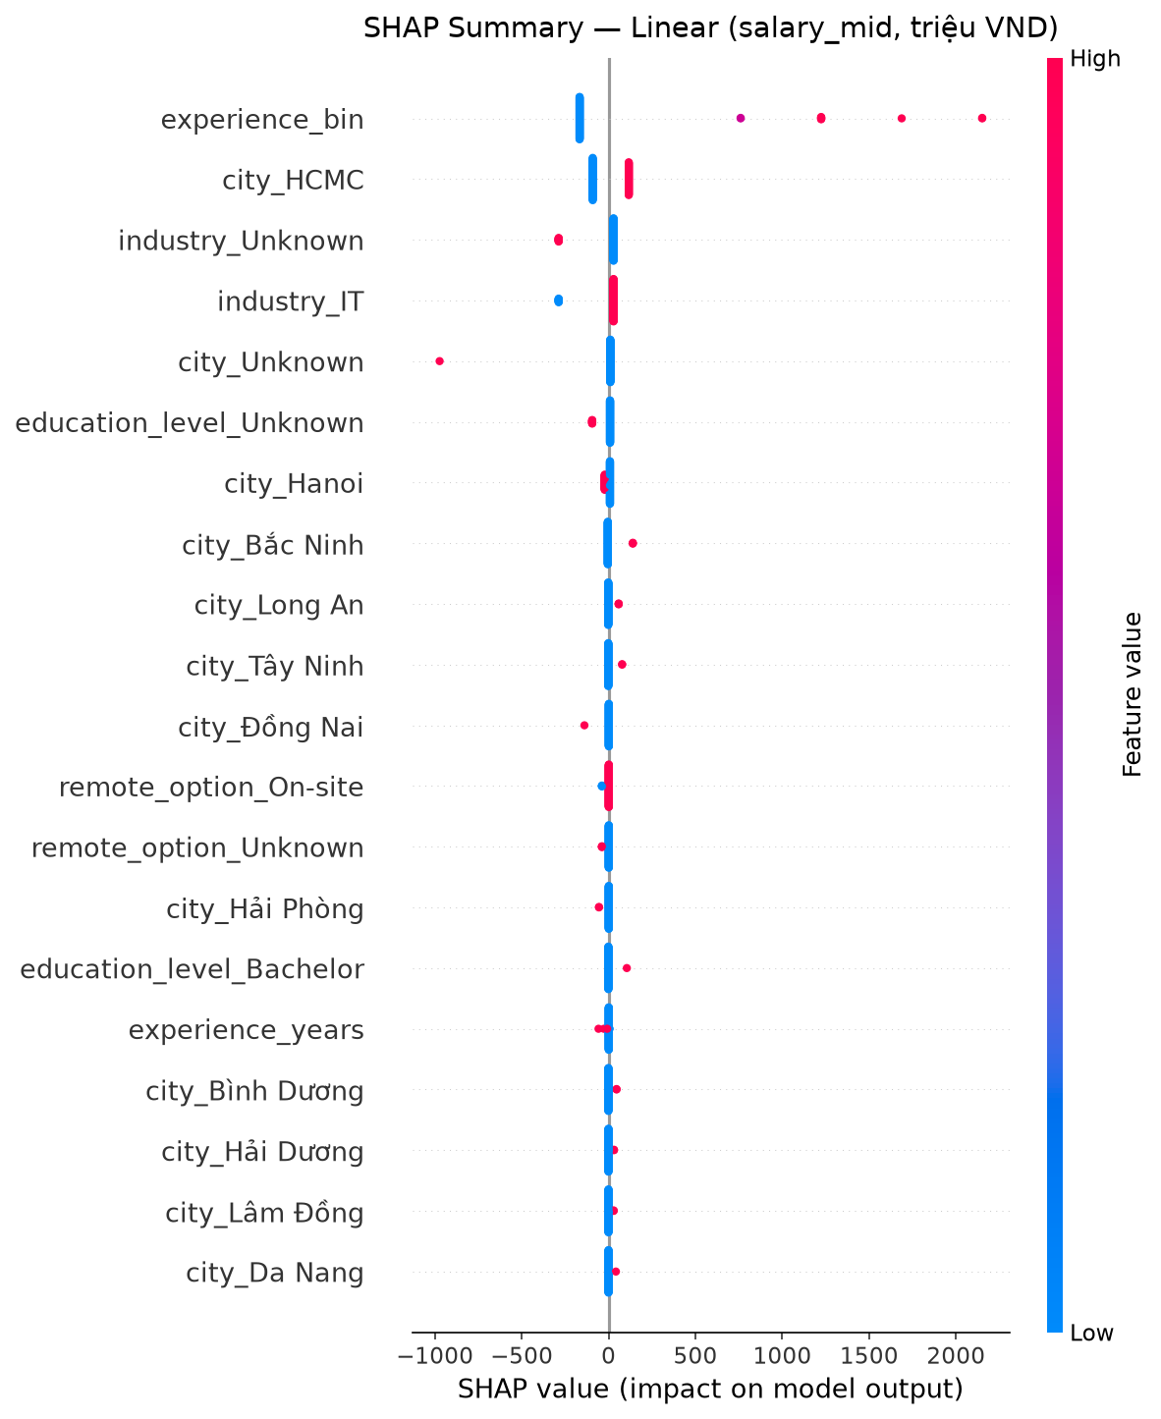
18. SHAP — Giải thích mô hình Linear Regression
KẾT QUẢ
• LinearExplainer tính SHAP bằng hệ số nhân giá trị đặc trưng — quan hệ 1:1, dễ đọc trên 105 tin kiểm thử
• Các đặc trưng quan trọng nhất khớp với Decision Tree — kết quả ổn định giữa 2 mô hình
• Độ lớn SHAP là đóng góp tuyệt đối vào lương (triệu VND) — so sánh trực tiếp được độ quan trọng giữa các đặc trưng
SHAP summary plot (nguồn: scripts/generate_shap_plots.py)

Slide 19
19. Hệ thống gợi ý việc làm (Content-based)
KẾT QUẢ
Việc làm | Similarity | Kỹ năng khớp | Kỹ năng thiếu
Data Scientist | 1.0 | Python, SQL, Machine Learning | —
ML Engineer | 0.67 | Python, Machine Learning | Docker, Spark
Data Engineer | 0.67 | Python, SQL | Spark, Airflow
Kỹ năng được mã hóa thành ma trận 1500 việc × 45 kỹ năng. Hệ thống lọc theo thành phố và kinh nghiệm ±0.5 năm trước khi tính cosine để giảm nhiễu. Demo hồ sơ [Python, SQL, Machine Learning] → Top-3: Data Scientist 1.0, ML Engineer 0.67, Data Engineer 0.67.

Slide 20
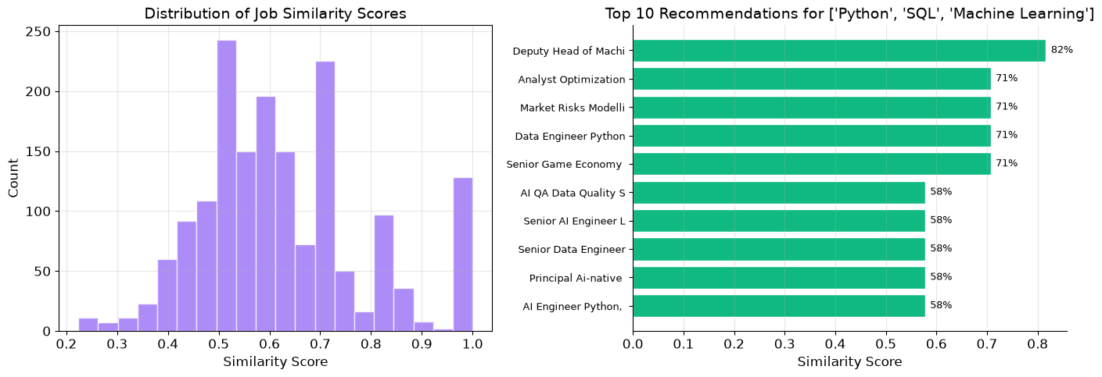
20. Gợi ý — Chart similarity
KẾT LUẬN
Điểm tương đồng (similarity) giữa hồ sơ demo và các việc trong kho

Slide 21
21. Kết luận
KẾT LUẬN
• Pipeline khoa học dữ liệu end-to-end hoàn chỉnh, đáp ứng đủ các tiêu chí của học phần
• Hồi quy: RMSE giảm từ 8.97 (Baseline) xuống 4.17 (Linear, R² 0.783) rồi 0.60 (Decision Tree, R² 0.996)
• SHAP xác nhận kinh nghiệm và nhóm kỹ năng là nhân tố chính quyết định lương, nhất quán giữa 2 mô hình
• K-Means k = 10 (Silhouette 0.38) nhận diện 5 phân khúc thị trường rõ rệt
• Content-based gợi ý Top-3 việc phù hợp kèm kỹ năng còn thiếu
• Toàn bộ RQ1-RQ5 được trả lời qua EDA (F1-F4), SHAP và hệ gợi ý
🎯 RMSE 0.60
Decision Tree
📈 R² 0.996
Decision Tree
💎 0.38
Silhouette k=10
🎖️ Top-3
việc phù hợp

Slide 22
22. Hạn chế & Hướng phát triển
KẾT LUẬN
• Hạn chế của dữ liệu và mô hình:
– Kỹ năng chi tiết chỉ xuất hiện trong 6.6% tin — giới hạn từ nguồn dữ liệu, ảnh hưởng đến độ chính xác của đặc trưng kỹ năng
– Dữ liệu thiên lệch địa lý: TP.HCM chiếm ~50% tin trong khi Đà Nẵng chỉ ~4% — chưa đại diện đồng đều cho cả thị trường
– Decision Tree và Random Forest overfit trên tập hiện tại; dùng salary midpoint (điểm giữa khoảng) thay vì lương thực tế do 56% tin ẩn lương
• Hướng phát triển trong tương lai:
– Crawler truy cập sâu vào trang chi tiết từng tin, mở rộng số nguồn và cập nhật dữ liệu theo thời gian
– Dùng NLP/BERT trích xuất đặc trưng ngữ nghĩa từ mô tả công việc — tận dụng nguồn thông tin thay cho kỹ năng bị ẩn
– Thử DBSCAN / Hierarchical Clustering và Hybrid Recommendation (collaborative + content-based)

Slide 23
CẢM ƠN THẦY CÔ VÀ CÁC BẠN
ĐÃ LẮNG NGHE!
Q&A

